Slide 1
Design Plans for Assignment 14
Leszkovszky Alexandra, Kaselyák Péter, Márton Gergő

Slide 2
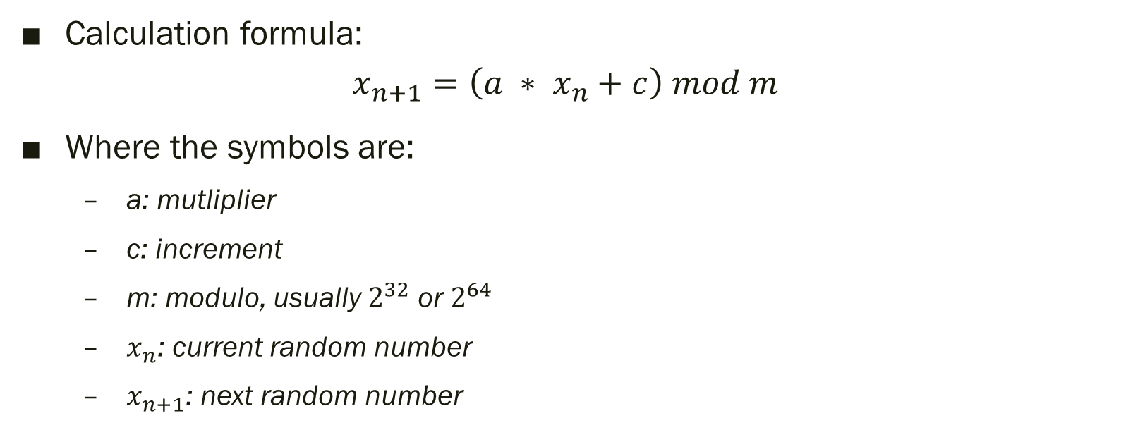
14. Linear Congruential Generator
Calculation formula:
$$x_{n+1}=\left(a ∗ x_{n}+c\right) mod m$$
Where the symbols are:
a: mutliplier
c: increment
m: modulo, usually $2^{32}$ or $2^{64}$
$x_{n}$: current random number
$x_{n+1}$: next random number
Notes:
A lineáris kongruens generátor az egyik legegyszerűbb véletlenszám-generáló módszer. Egy matematikai képleten alapul, amely az előző szám alapján számolja ki a következőt. Előnye, hogy gyors és könnyen megvalósítható, ezért régebben széles körben használták. Hátránya viszont, hogy a generált számok mintázatot mutathatnak, így nem igazán alkalmas komolyabb szimulációkhoz vagy kriptográfiához.

Slide 3
14. XORshift Generator
Applies XOR and shift operations at the bit level to generate random numbers
Example program (32 bites):
uint32_t xorshift32(uint32_t *state) {
uint32_t x = *state;
x ^= x << 13;
x ^= x >> 17;
x ^= x << 5;
*state = x;
return x;
}
Notes:
A Xorshift egy modernebb, bitműveleteken alapuló véletlenszám-generátor. XOR és biteltolás műveleteket használ, innen kapta a nevét. Nagyon gyors és kevés erőforrást igényel, ezért gyakran használják programozásban és játékfejlesztésben. Ugyanakkor bizonyos statisztikai teszteken nem teljesít tökéletesen, így kritikus alkalmazásokhoz nem mindig ideális.

Slide 4
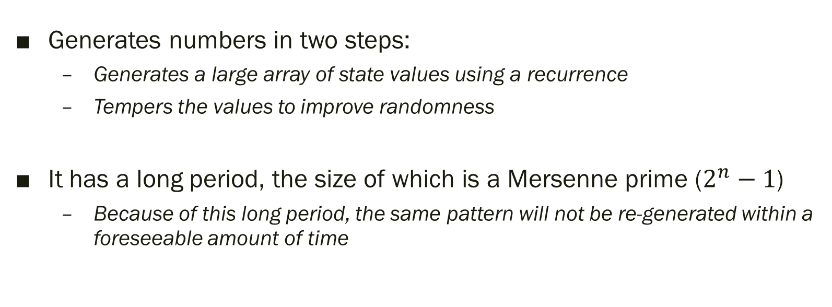
14. Mersenne Twister (opc)
Generates numbers in two steps:
Generates a large array of state values using a recurrence
Tempers the values to improve randomness
It has a long period, the size of which is a Mersenne prime ($2^{n}−1$)
Because of this long period, the same pattern will not be re-generated within a foreseeable amount of time
Notes:
A Mersenne Twister az egyik legismertebb és leggyakrabban használt véletlenszám-generátor. Nagyon hosszú periódussal rendelkezik, ami azt jelenti, hogy rendkívül sok számot képes generálni ismétlődés nélkül. Jó statisztikai tulajdonságai miatt gyakran használják szimulációkban és tudományos számításokban. Viszont kriptográfiai célokra nem biztonságos.

Slide 5
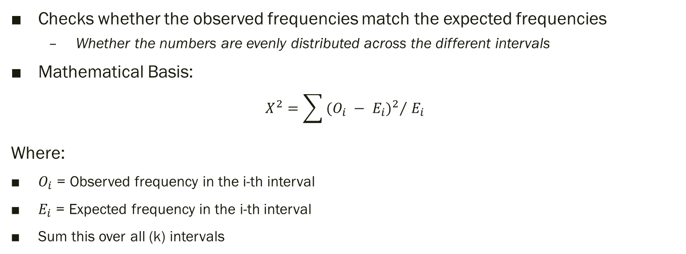
14. Chi-Square Test
Checks whether the observed frequencies match the expected frequencies
Whether the numbers are evenly distributed across the different intervals
Mathematical Basis:
$$X^{2}=\sum{{{(O_{i} − E_{i})}^{2}}/{{ E}_{i}}}$$
Where:
$O_{i}$ = Observed frequency in the i-th interval
$E_{i}$ = Expected frequency in the i-th interval
Sum this over all (k) intervals
Notes:
A khi-négyzet próba egy statisztikai teszt, amellyel azt vizsgáljuk, hogy egy adathalmaz mennyire követ egy adott eloszlást. Véletlenszám-generátorok esetén azt ellenőrizzük, hogy a számok egyenletesen oszlanak-e el. Ha az eltérés túl nagy a várt értékektől, akkor a generátor nem tekinthető megfelelően véletlennek. Ez egy fontos eszköz a generátorok minőségének ellenőrzésére.

Slide 6
14. Bonus Points
Local Memory
Workgroups
Profiling
Testing (+1)
Kolmogorov-Smirnov / Autocorrection
Monte Carlo simulation
π estimation
Financial Simulation (Option Pricing, VaR)

Slide 7
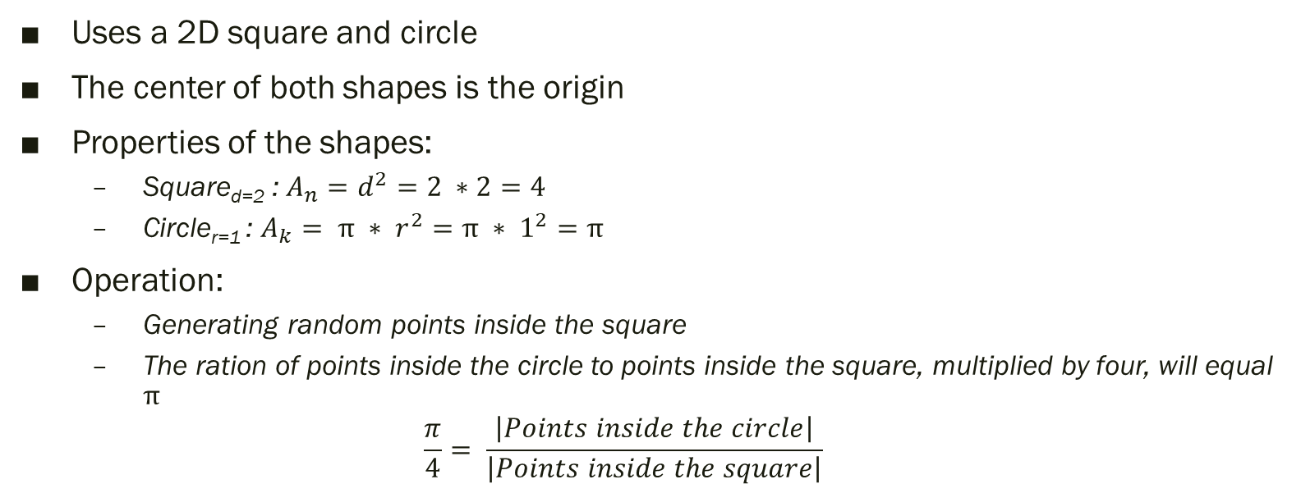
14. Monte Carlo (π estimation)
Uses a 2D square and circle
The center of both shapes is the origin
Properties of the shapes:
Square_{d=2} : $A_{n}=d^{2}=2 ∗2=4$
Circle_{r=1} : $A_{k}= π ∗ r^{2}=π ∗ 1^{2}=π$
Operation:
Generating random points inside the square
The ration of points inside the circle to points inside the square, multiplied by four, will equal $π$
$$\frac{π}{4}= \frac{\left|Points inside the circle\right|}{\left|Points inside the square\right|}$$
Notes:
A Monte Carlo szimuláció olyan módszer, amely véletlenszámok segítségével modellez bonyolult rendszereket. Gyakran használják például pénzügyben, fizikában vagy mérnöki problémák megoldásában. Az alapötlet az, hogy sok véletlen kísérletet végzünk, majd az eredmények átlagából következtetünk. Minél több szimulációt futtatunk, annál pontosabb eredményt kapunk.

Slide 8
Thank you!
☺

